Slide 1
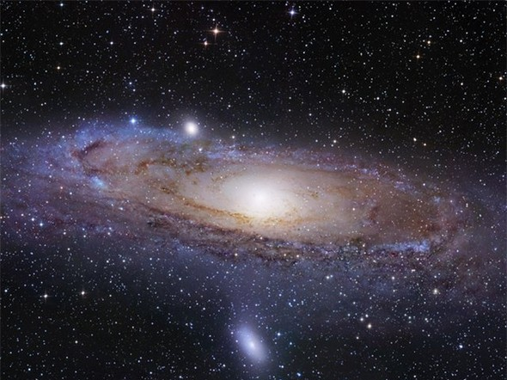
САМОСТІЙНА РОБОТА за темою
“Сонячна система”

Slide 2
1. Скільки великих планет входить до Сонячної системи?
А) 10
Б) 8
В) 9
Г) 11

Slide 3
2. Яка із вказаних планет найбільша?
А) Юпітер
Б) Сатурн
В) Уран
Г) Плутон

Slide 4
3. Древні астрономи принципову відмінність між планетами і зорями вбачали в тому, що планети…
А) яскраві, ніж зорі
Б) перебувають далі від Землі
В) “блукають” серед зір
Г) темніші, ніж зорі

Slide 5
4. Основою хімічного складу планет-гігантів є…
А) важкі метали
Б) оксиди Силіцію
В) Гідроген і Гелій
Г) метан та аміак

Slide 6
5. Скільки землян вже побувало на Місяці?
А) 2
Б) 6
В) 12
Г) 20

Slide 7
6. На якій із вказаних планет існує парниковий ефект?
А) на Меркурії
Б) на Венері
В) на Сатурні
Г) на Юпітері

Slide 8
7. Існування якої із планет спочатку було передбачене і розраховане теоретично, а вже потім відкрите за допомогою телескопа?
А) Меркурія
Б) Юпітера
В) Сатурна
Г) Нептуна

Slide 9
8. Яка з названих планет обертається навколо власної осі “лежачі на боку”?
А) Уран
Б) Марс
В) Нептун
Г) Юпітер

Slide 10
9. Червона пляма на Юпітері - це …?
А) ділянка, покрита червоними рослинами
Б) велика впадина
В) велике плоскогорі’я
Г) атмосферний вихор

Slide 11
10. Чому на Місяці немає атмосфери?

Slide 12
11. Яка особливість обертання планет-гігантів навколо власної осі?

Slide 13
12. Яку роль у житті Землі відіграє її атмосфера?

